Slide 1
Krokový motor
aktualizace 2/2022

Slide 2
Základní informace
V současnosti se krokové motory používají v mnoha různých zařízeních, která vyžaduji precizní řízení pohybu a přesné určení polohy. Proto nachází uplatnění hlavně v aplikacích, které vyžadují přesné řízení přemístění, polohovacích zařízeních, jelikož pomocí počítače a řadiče lze snadno vytvořit vhodné zařízení a software. Široce se též používají v biomedicínských přístrojích, pohonech počítačových disků, tiskárnách, skenerech, inteligentním osvětlení, pro řízení objektivů kamer, polohy regulačních prvků ve spalovacích motorech, v robotice, 3D skenerech a tiskárnách, XY plotterech, CNC strojích a jiných zařízeních

Slide 3
Základní informace
Krokové motory se používají většinou pro malé momenty: desetiny až jednotky Nm.
Princip krokového motoru je podobný jako u synchronního stroje, místo točivého magnetického pole je využito postupného („poskakujícího“) magnetického pole.
Základní podmínkou chodu krokového motoru je řídící jednotka, která převádí digitální signál na analogový úhel natočení rotoru.
Další rozvoj krokových motorků je odvozen:
* zvyšováním výkonu (momentu)
* trojfázovým napájením
* snižováním minimálního úhlu natočení - mikrokrokování

Slide 4
Rozdělení krokových motorků
Podle konstrukce:
* krokové motorky s pasivním rotorem – reluktanční motorky, využívají reakční moment (X_{d} ≠ X_{q}) - malý moment ⇒ útlum
* krokové motorky s aktivním rotorem – rotor je tvořen trvalým magnetem, využívají synchronní moment
- axiálně polarizovaný rotor
- radiálně polarizovaný rotor
* hybridní krokové motorky – slučují konstrukční principy obou typů ⇒ zvýšení momentu - současný trend
* kompaktní krokové motory – mají v sobě zabudovanou řídící jednotku
Podle způsobu napájení:
* dvoufázové KM
* trojfázový KM
* čtyřfázový KM

Slide 5
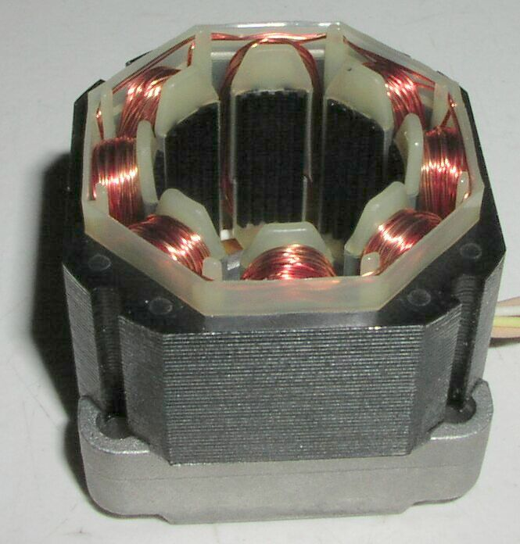
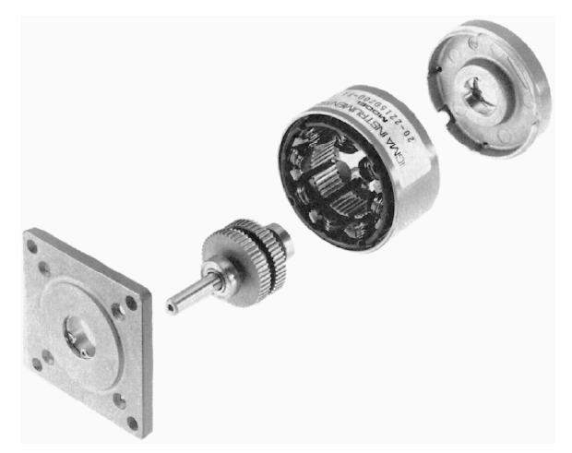
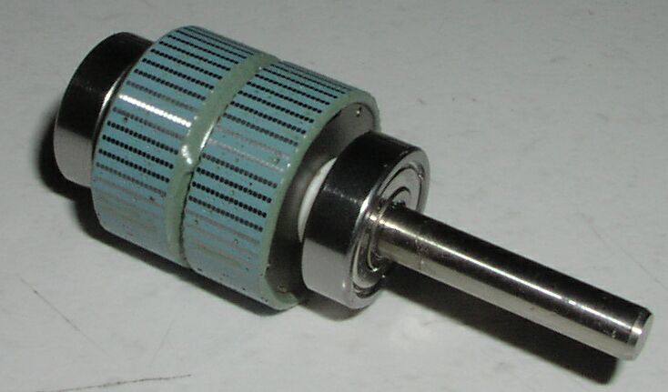
Konstrukce KM
Stator
Aktivní rotor

Slide 6
Zvýšení počtu kroků u 4fázového reluktančního motoru

Slide 7
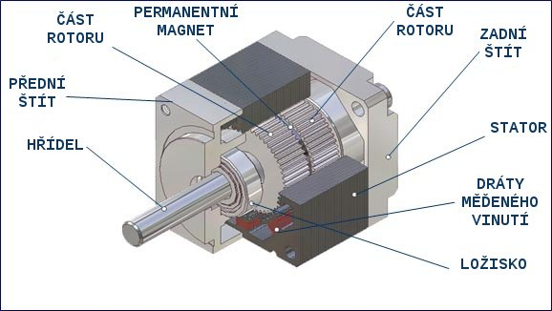
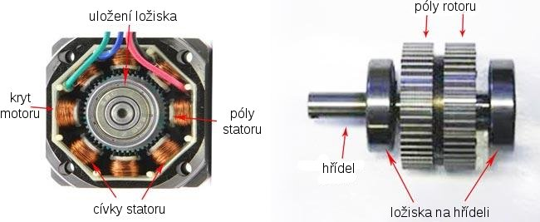
Konstrukce KM

Slide 8
Ukázky KM

Slide 9
Motor je rozdělený na dvě samostatné sekce
2 cívky, každá v samostatné sekci.
Cívky mají vyvedený střed – možnost bipolárního nebo unipolárního řízení.
Pólové nástavce statoru – zmagnetují se podle směru proudu cívkami
Základní, jednoduchá konstrukce KM

Slide 10
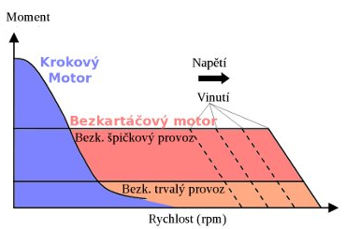
Standartní parametry KM
https://www.servo-drive.cz
* otáčky do 1000 1/min.
* velikost základního kroku 1,8⁰ (případně 0,9⁰ a 0,45⁰)
* zapojení vinutí bipolární (4 vodiče) nebo unipolární (nově již ne)
* vhodný pro nižší rychlosti a větší momenty

Slide 11
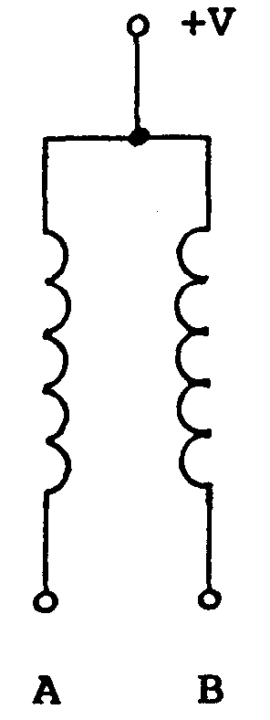
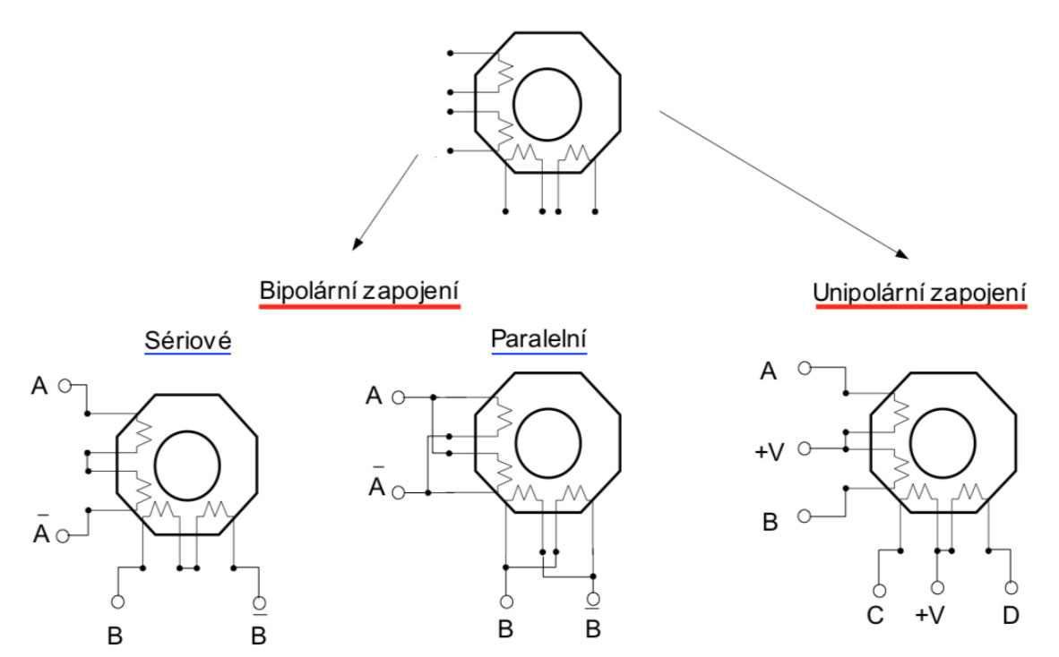
Zapojení vinutí
Unipolární - nejjednodušší, ale proud prochází vždy pouze ½ vinutí, u nových KM není
Bipolární - proud prochází vždy celým vinutí
* sériové - pro nižší rychlosti a vyšší momenty
* paralelní - vyšší rychlosti a nižší momenty

Slide 12
Základní pojmy
Krokový motor - je impulsně napájený motor, jehož pohyb je nespojitý a děje se po krocích.
Ovladač KM - řídí pohyb a režimy KM. Spíná (budí) fáze vinutí v jisté časové posloupnosti.
má dvě části: * výkonová část - výkonové spínací prvky
* komutátor - řídí spínání spínacích prvků
Krok - mechanická odezva rotoru KM na jeden řídící impuls. Rotor vykoná pohyb z výchozí magneticky klidové polohy do nejbližší magneticky klidové polohy.
Velikost kroku úhel (α), který odpovídá změně pozice rotoru po zpracování jednoho impulsu. Je dán konstrukcí motoru.
Magneticky klidová poloha poloha, kterou zaujme rotor nabuzeného KM, je-li statický úhel zátěže roven nule.
Statický úhel zátěže (β) úhel, o který se vychýlí rotor z magneticky klidové polohy nabuzeného KM působením vnějšího momentu

Slide 13
Magneticky klidová poloha
α
2*α
Dvoufázový krokový motor s aktivním rotorem

Slide 14
Základní pojmy
Statický moment (M_{s}) - moment, který je v rovnováze s kroutícím momentem působícím na hřídel nabuzeného krokového motoru, který vychyluje hřídel KM z magneticky klidové polohy úhlem zátěže β. Maximální statický moment je při vychýlení rotoru o úhel α (π/2 _{elektr.}).
Statická charakteristika - závislost statického momentu na statickém úhlu zátěže – M_{s}=f(β), kde α je velikost kroku
Otáčky motoru:
kde f_{k} je kmitočet kroků

Slide 15
Základní pojmy
Kmitočet kroků - (f_{k}) je počet kroků za sekundu, které vykoná rotor KM
Řídící kmitočet - (f_{s}) kmitočet řídícího signálu. V bezporuchovém stavu musí platit: f_{k} = f_{s}
Krok - mechanická odezva rotoru KM na jeden řídící impuls. Rotor vykoná pohyb z výchozí magneticky klidové polohy do nejbližší magneticky klidové polohy.
Ztráta kroku je poruchový stav, kdy kmitočet kroků neodpovídá řídícímu kmitočtu. Může mít různé příčiny:
* příliš velký f_{s}
* příliš velký moment zátěže
* příliš velký moment setrvačnosti zátěže
Momentová charakteristika závislost momentu motoru na kmitočtu kroků nabuzeného KM. Podle provozního stavu rozlišujeme:
* provozní charakteristiku
* rozběhovou charakteristiku pro daný moment setrvačnosti zátěže

Slide 16
Ideální momentová charakteristika
A – rozběhová oblast (start/stop) je omezena rozběhovou charakteristikou - skokový nárůst kmitočtu z klidu do maximální hodnoty bez ztráty kroku.
Pro M=M₀ je f_{01max} = f_{k}
M
M_{max}
B
A
M₀
f_{01max}
f_{02max}
f_{k}
B – oblast omezené řiditelnosti je omezena provozní charakteristikou - plynulý nárůst kmitočtu z klidu do maximální hodnoty bez ztráty kroku.
Pro M=M₀ je f_{02max} = f_{k}

Slide 17
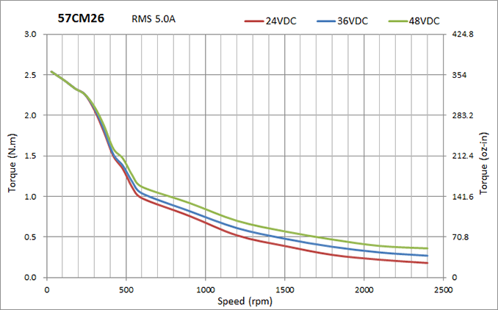
Ukázky charakteristik
oblast optimálního využití
https://shop.eufactory.com

